Slide 1

ROS入门教程
----通信架构（下）
主讲教师：XXX
Notes:
1

Slide 2

通信架构（下）
教学提纲
通信架构（下）——练习篇
3.2.1
rosservice指令操作
3.2.2
rosparam指令操作
3.2.3
服务端与客户端间的通信
中国大学慕课

Slide 3
通信架构（下）
rosservice指令操作
通信架构（下）
3.2.1 rosservice指令操作
中国大学慕课

Slide 4
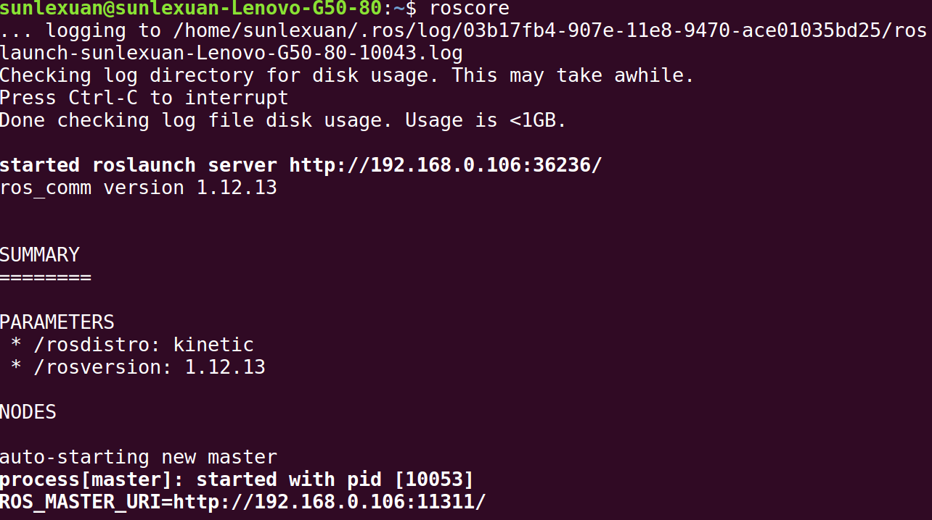
通信架构（下）
rosservice指令操作
1.首先运行master:
$roscore
中国大学慕课

Slide 5
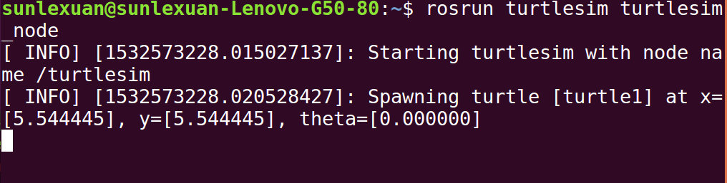
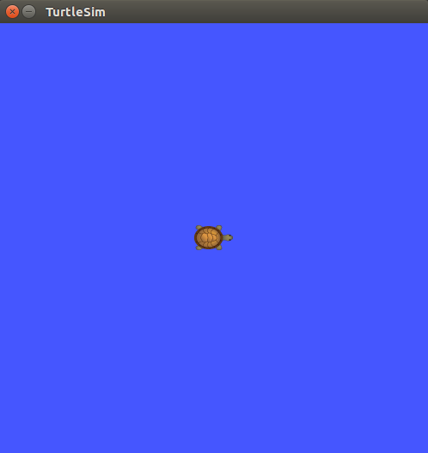
通信架构（下）
rosservice指令操作
2.使用下面命令，运行turtlesim_node节点：
$rosrun turtlesim turtlesim_node
中国大学慕课

Slide 6
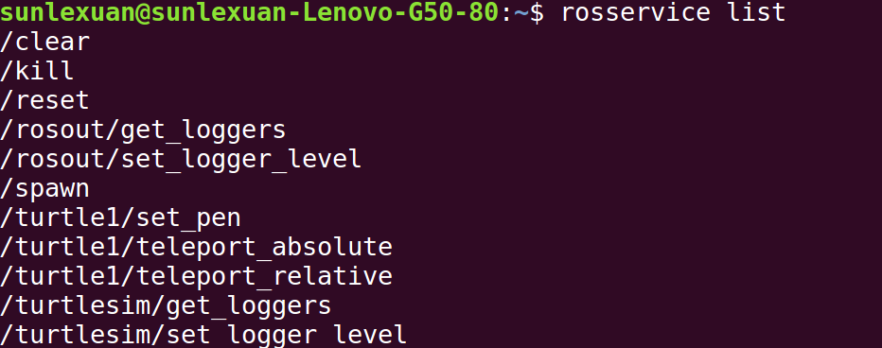
通信架构（下）
rosservice指令操作
3.使用下面命令，查看提供的服务：
$rosservice list
中国大学慕课

Slide 7
通信架构（下）
rosservice指令操作
4.我们用rosservice type查看一下clear这个服务：
$rosservice type /clear
中国大学慕课

Slide 8
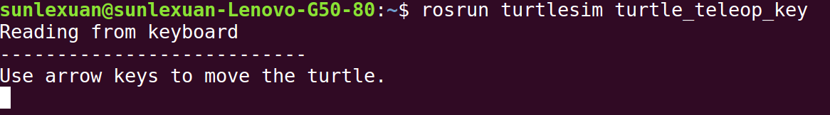
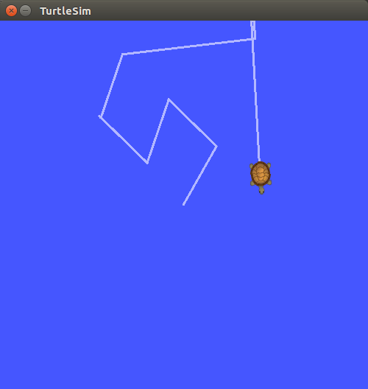
通信架构（下）
rosservice指令操作
4.运行一个小乌龟,并控制小乌龟运动：
$rosrun turtlesim turtle_teleop_key
中国大学慕课

Slide 9
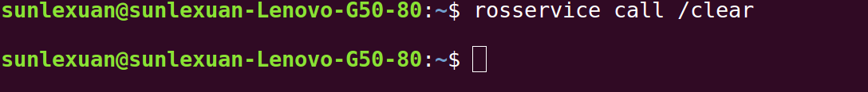
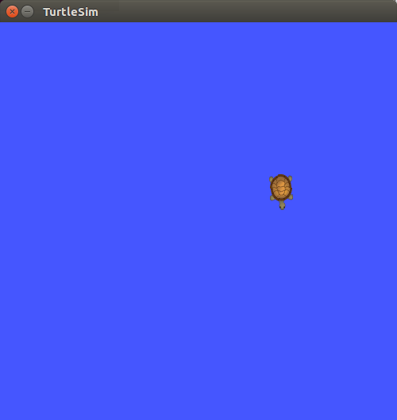
通信架构（下）
rosservice指令操作
5.我们用rosservice call来调用clear这个服务,出现如下结果:
$rosservice call /clear
中国大学慕课

Slide 10
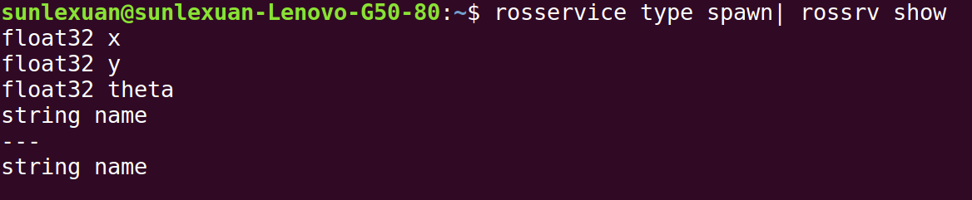
通信架构（下）
rosservice指令操作
6.我们查看一下带参数的服务spawn：
$rosservice type spawn| rossrv show
中国大学慕课

Slide 11
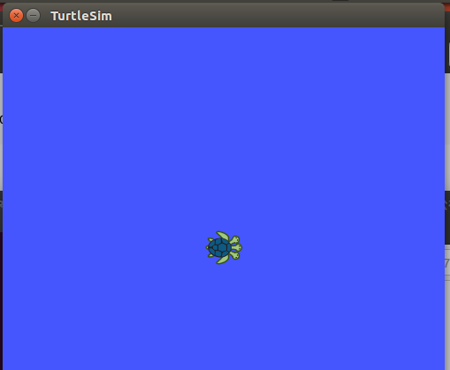
通信架构（下）
rosservice指令操作
7.我又重新运行一个turtlesim_node节点，查看小乌龟的位置信息：
$rosrun turtlesim turtlesim_node
中国大学慕课

Slide 12
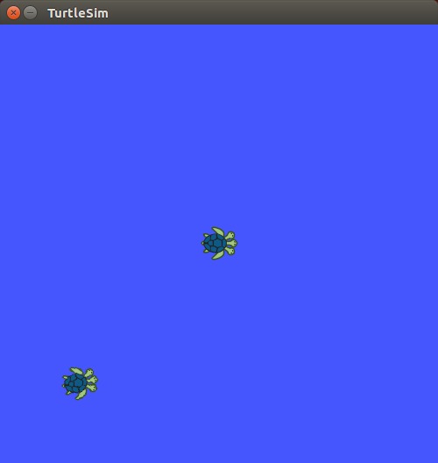
通信架构（下）
rosservice指令操作
7.调用spawn函数，指定位置参数,结果如下图显示:
$rosservice call spawn 2 2 0.2 “”
中国大学慕课

Slide 13
通信架构（下）
rosparam指令操作
通信架构（下）
3.2.1 rosparam指令操作
中国大学慕课

Slide 14
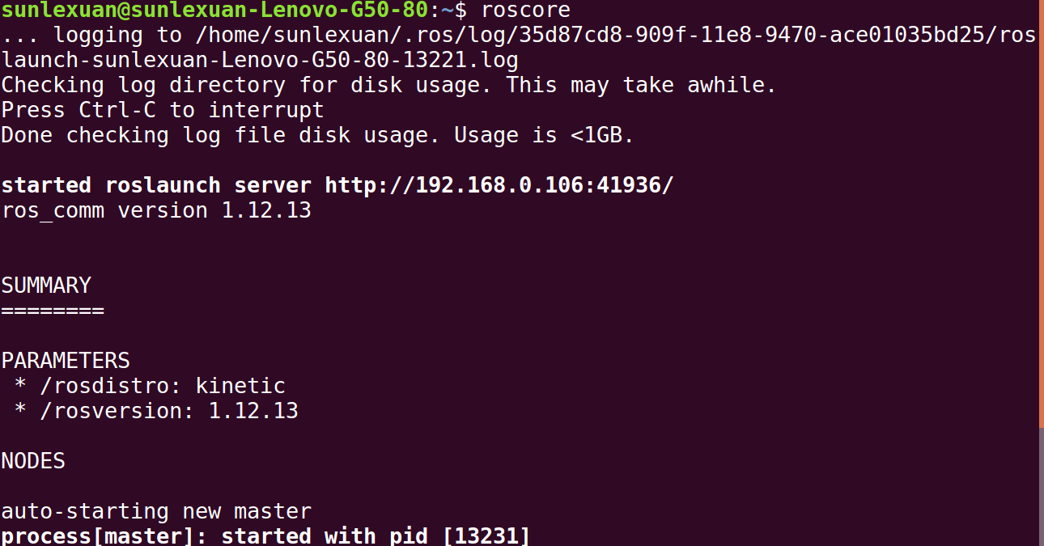
通信架构（下）
rosparam指令操作
1.首先启动master：
$roscore
中国大学慕课

Slide 15
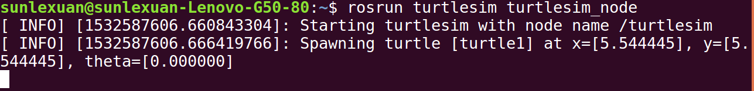
通信架构（下）
rosparam指令操作
2.运行turtlesim_node节点，启动一个小乌龟：
$rosrun turtlesim turtlesim_node
中国大学慕课

Slide 16
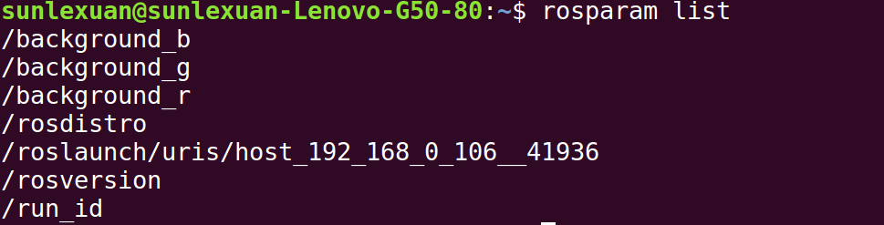
通信架构（下）
rosparam指令操作
3.利用rosparam命令查看当前服务的参数：
$rosparam list
中国大学慕课

Slide 17
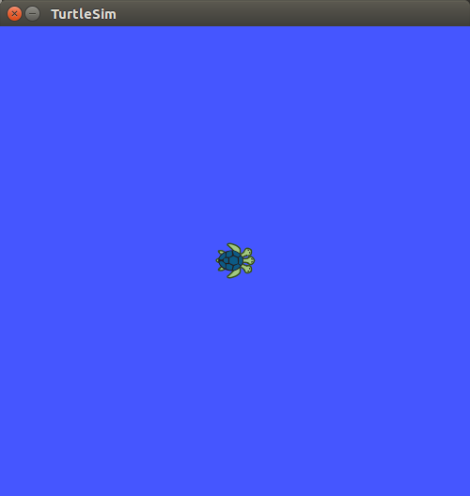
通信架构（下）
rosparam指令操作
4.尝试用rosparam set命令改变背景色：
$rosparam set background_r 150
中国大学慕课

Slide 18
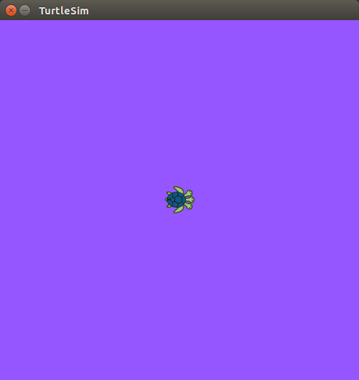
通信架构（下）
rosparam指令操作
5.调用clear服务使上步改变背景颜色的参数生效:
$rosservice call clear
中国大学慕课

Slide 19
通信架构（下）
rosparam指令操作
6.我们查看参数服务中的其它数值，看一下背景色中的绿色部分数值:
$rosparam get background_g
中国大学慕课

Slide 20
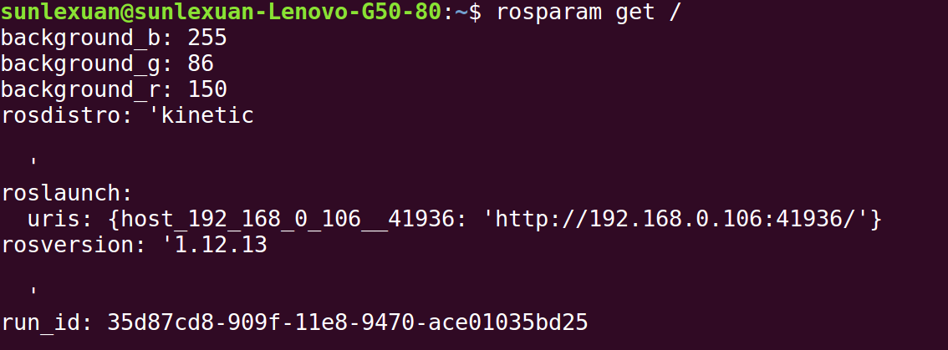
通信架构（下）
rosparam指令操作
7.我们也可以通过rosparam get / 命令获取参数服务中所有参数的数值：
$rosparam get /

Slide 21
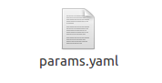
通信架构（下）
rosparam指令操作
8.使用rosparam dump将所有参数保存到一个名为params.yaml的文件中：
$rosparam dump params.yaml

Slide 22
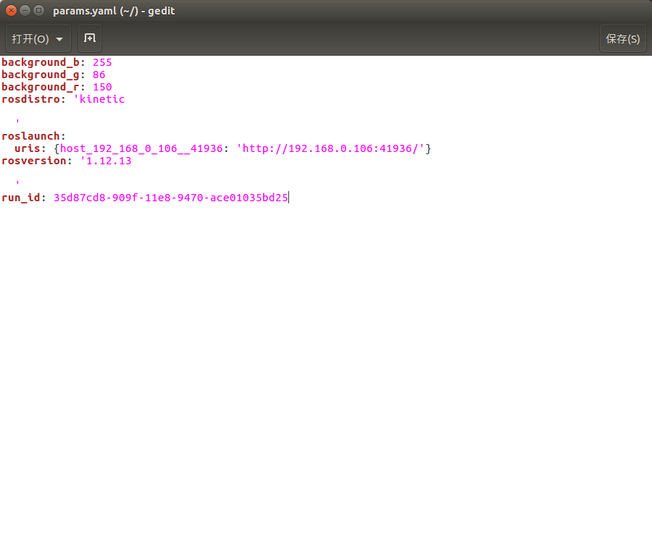
通信架构（下）
rosparam指令操作

Slide 23
通信架构（下）
rosparam指令操作
9.使用rosparam load将这些yaml文件加载到新的命名空间，如copy：
$rosparam load params.yaml copy
$rosparam get copy/background_b

Slide 24
通信架构（下）
服务端与客户端间的通信
通信架构（下）
3.2.3 服务端与客户端间的通信
中国大学慕课

Slide 25
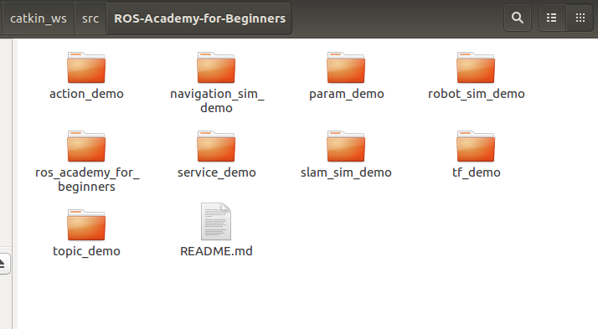
通信架构（下）
服务端与客户端间的通信
我们以ROS-Academy-for-Beginners下的service_demo包为例，体会service的通信机制：
从github上下载的ROS-Academy-for-Beginners文件夹目录如图所示，我们要运行的是service_demo包：

Slide 26
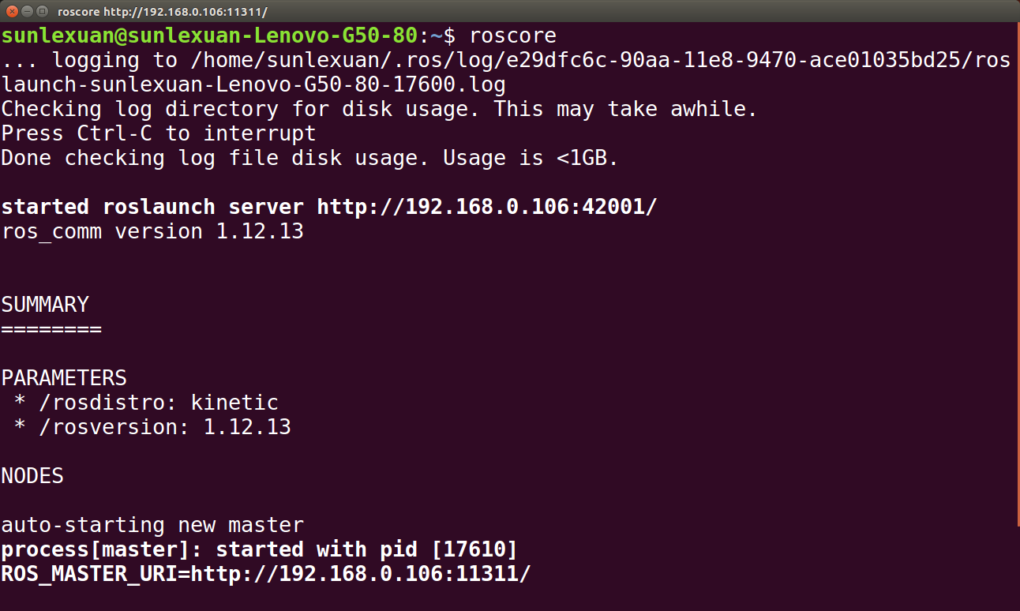
通信架构（下）
服务端与客户端间的通信
1.运行master：
$roscore

Slide 27
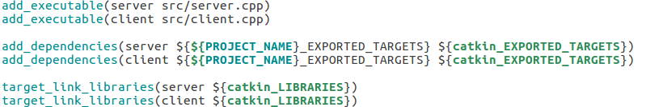
通信架构（下）
服务端与客户端间的通信
2.打开service_demo/CMakeLists.txt，查看我们要运行节点的名称：
由此可知我们要运行的节点分别为server和client

Slide 28
通信架构（下）
服务端与客户端间的通信
3.使用rosrun命令运行服务端节点：
$rosrun service_demo server

Slide 29
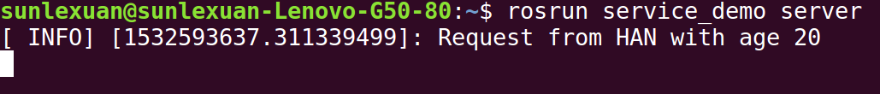
通信架构（下）
服务端与客户端间的通信
3.再打开一个终端，使用rosrun命令运行客户端节点:
$rosrun service_demo client

Slide 30
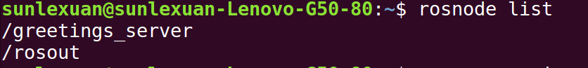
通信架构（下）
服务端与客户端间的通信
使用rosnode list指令进行查看：

Slide 31

谢 谢

